Slide 1
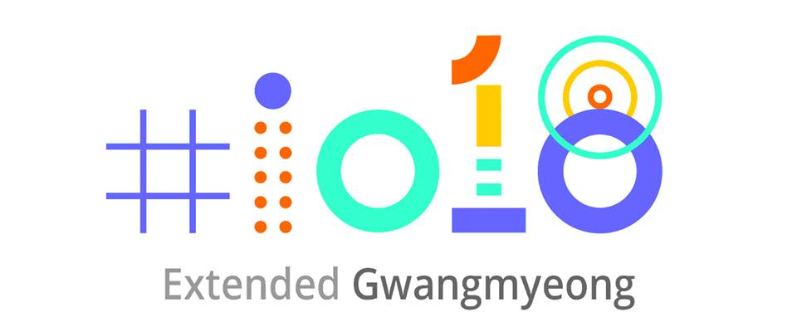
Session II-1 :
Google Assistant what’s New,
& 활용 예제
Subhead
김보근 / Data Scientist

Slide 2
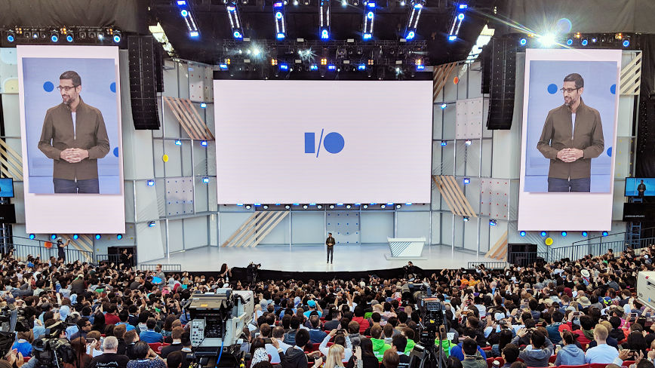
100 Updates
- 16 Google Assistant Updates

Slide 3
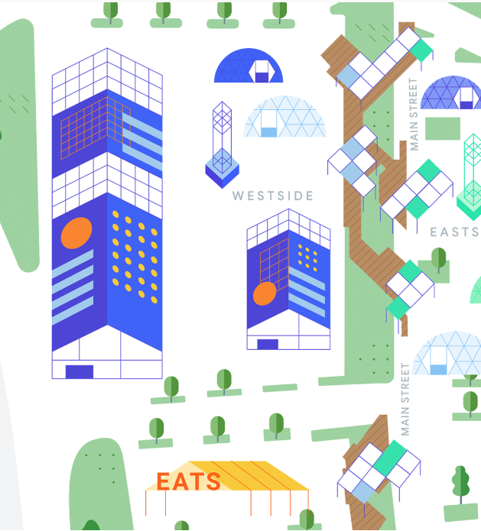
4 important things
구글 어시스턴트의 현재
Distribution Channel
더욱 자연스러운 동작
연동방식 & 추가 feature

Slide 4
구글 어시스턴트의 현재 ?
: 급속도로 성장중!
Subhead

Slide 5







500M+ Devices = 5 억대

Slide 6

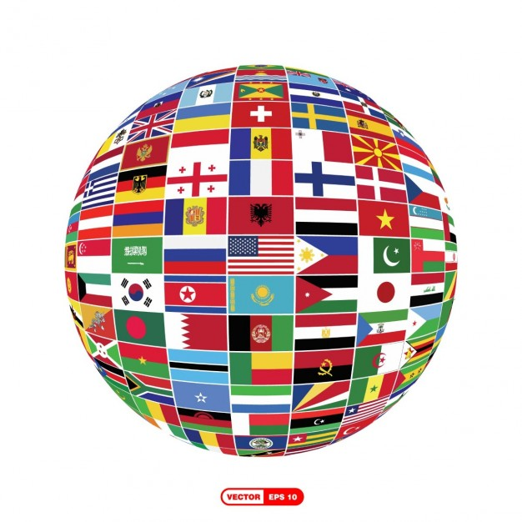








2018년 목표
30 Languages 80 Nations
1M Actions

Slide 7
화면 + 음성 =
더욱 더 편리해진 어시스턴트
= 더욱 더 많이 쓰이게 될 서비스
Subhead

Slide 8
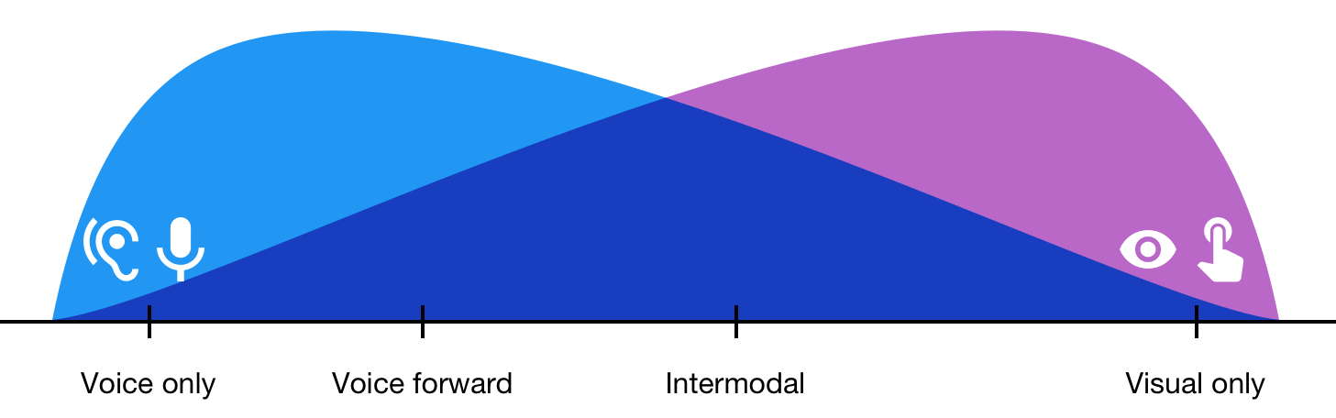
Multimodal Conversation

Slide 9
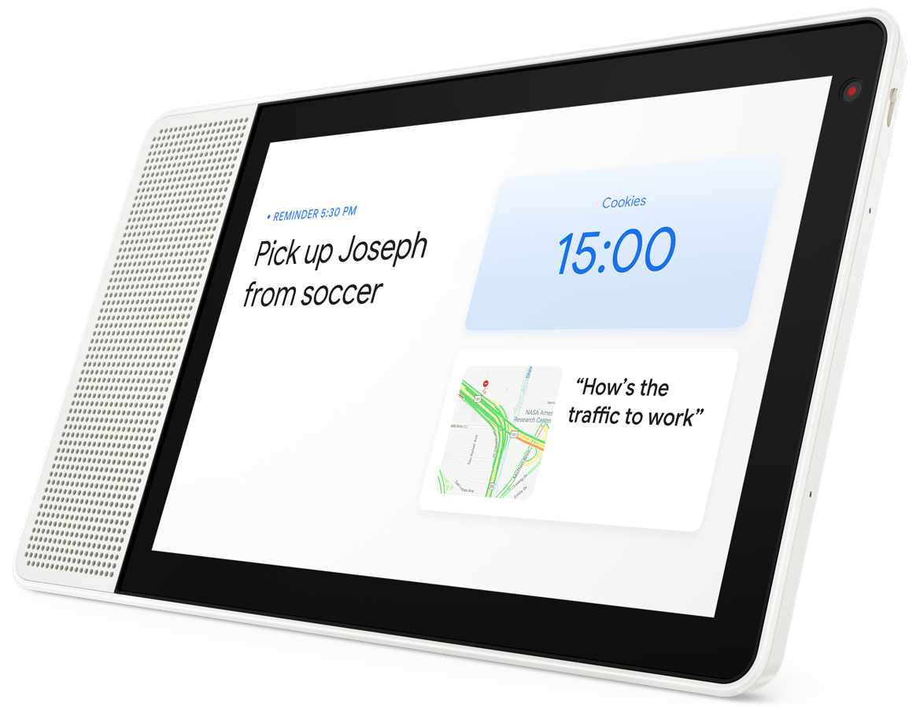
Smart Display = 디스플레이 + 음성스피커
= Multiple Interaction Device

Slide 10
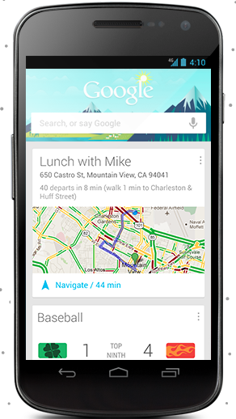
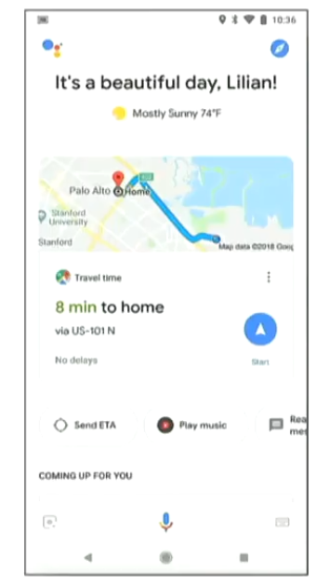
Google Now (~Oct 2015)
Google Myday

Slide 11
Google Now
(~Oct 2015)
Google Myday
= 매일 필요한 정보를 한 화면에 표시

Slide 12
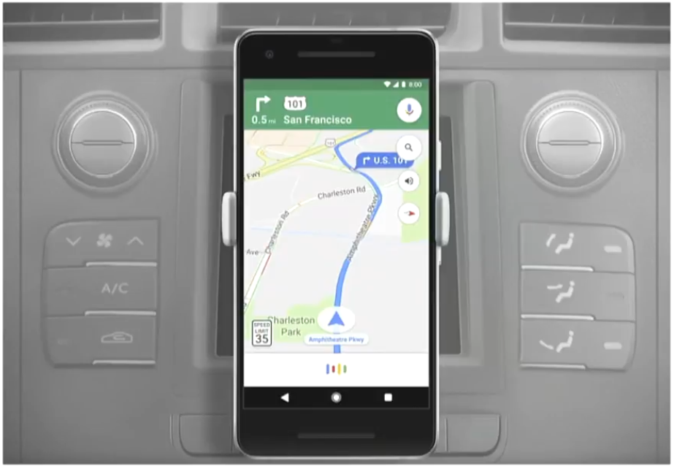
Google Assistant in Google Maps

Slide 13
더 자연스럽게, 더 간편한 디지털 비서
Subhead

Slide 14
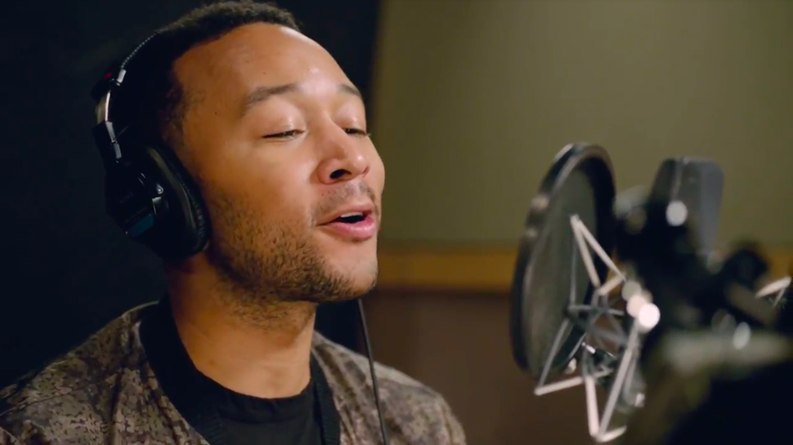
John Legend’s Voice and 6 More voices
(Wavenet)

Slide 15
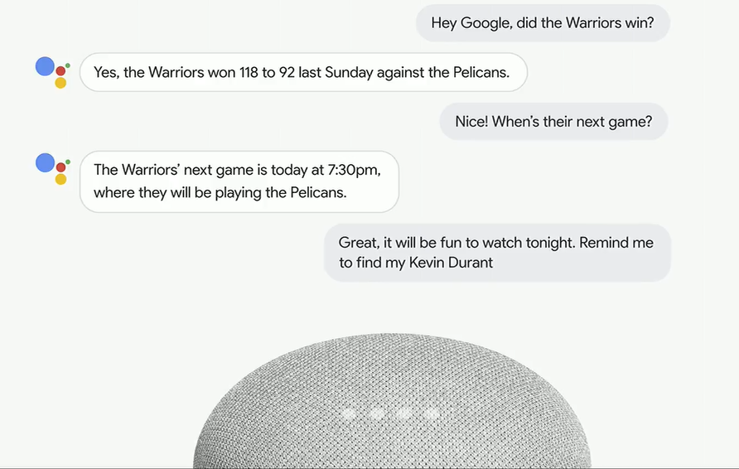
Continued Conversation = 대화의 흐름 이해

Slide 16
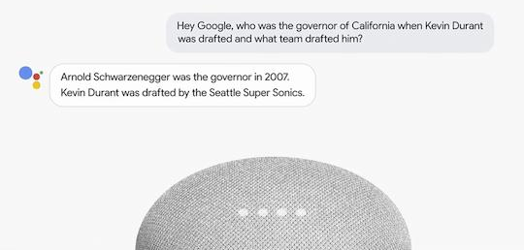
Multiple Actions = 여러 질의내용을 이해

Slide 17
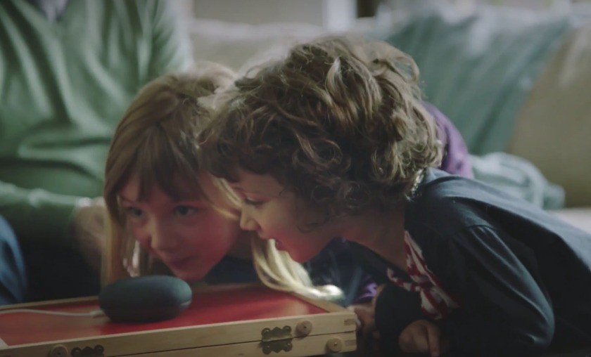
Pretty Please = 예의 범절에 맞게 유도

Slide 18
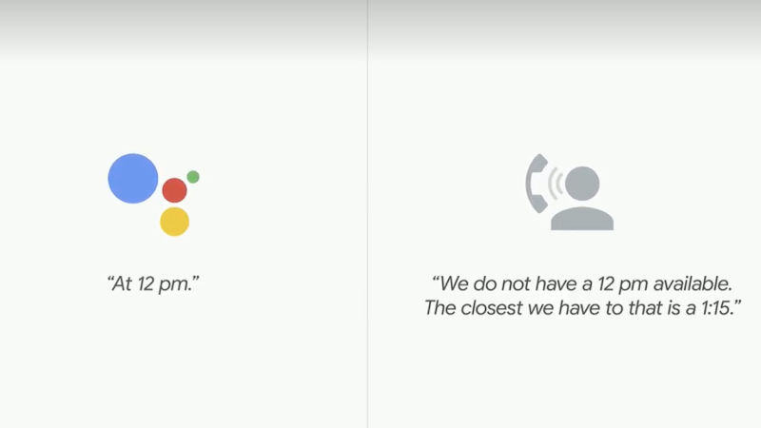
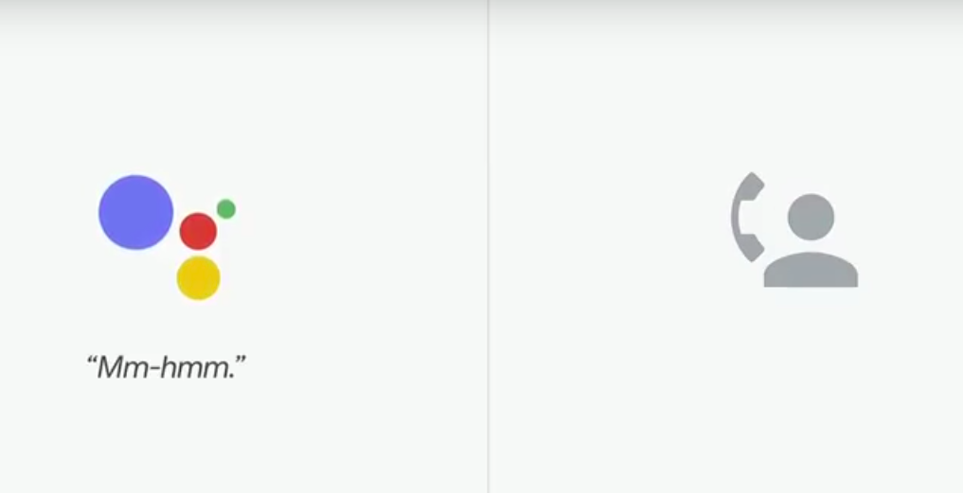
Google Duplex = Btw Analog and Digital

Slide 19
3rd Party 연동을 위한 새로운 기능
1) 루틴
2) 데일리 업데이트 / 푸쉬 노티피케이션
3) 액션 링크
4) 멀티 서페이스 대화
5) 결제 ( 구매/예약/디지털 굿즈판매)
Subhead

Slide 20
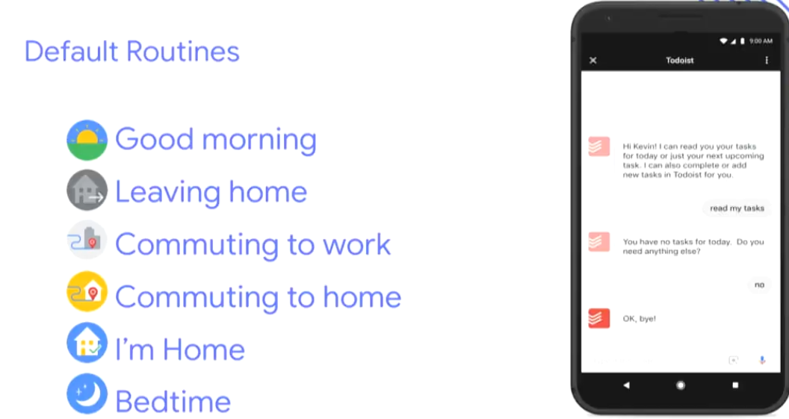
Default Routines

Slide 21
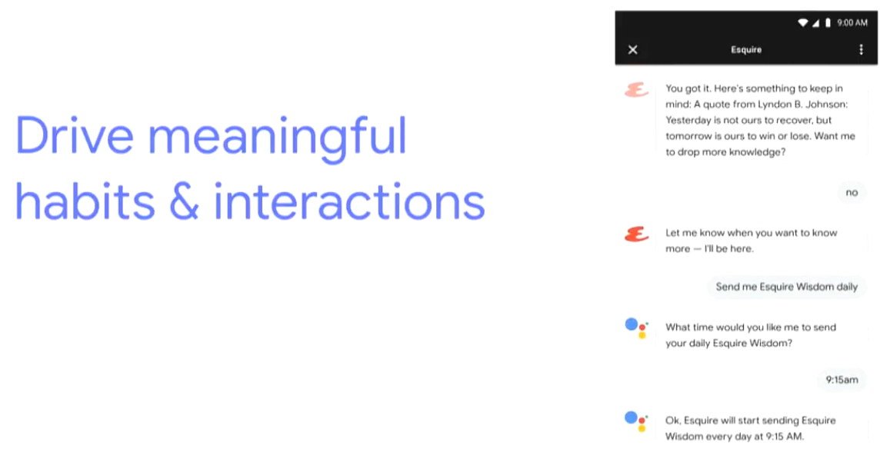
데일리 업데이트 / 푸쉬 노티피케이션
= 오늘의 명언 매일 9시 15분 알림 등록

Slide 22
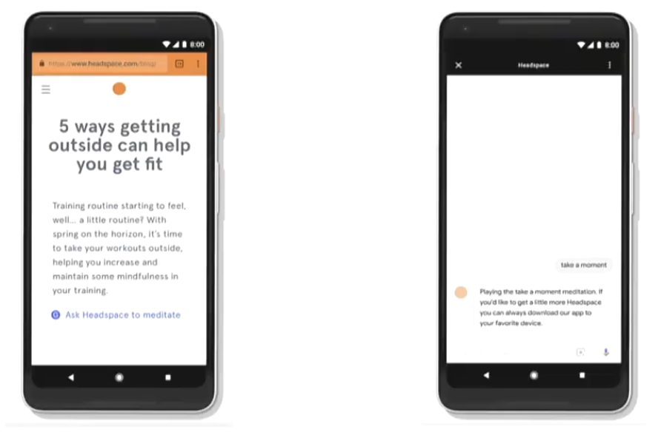
액션링크 : SNS, 트위터, FB, URL링크로 이동
액션링크 : SNS, 트위터, FB, URL링크로 이동

Slide 23
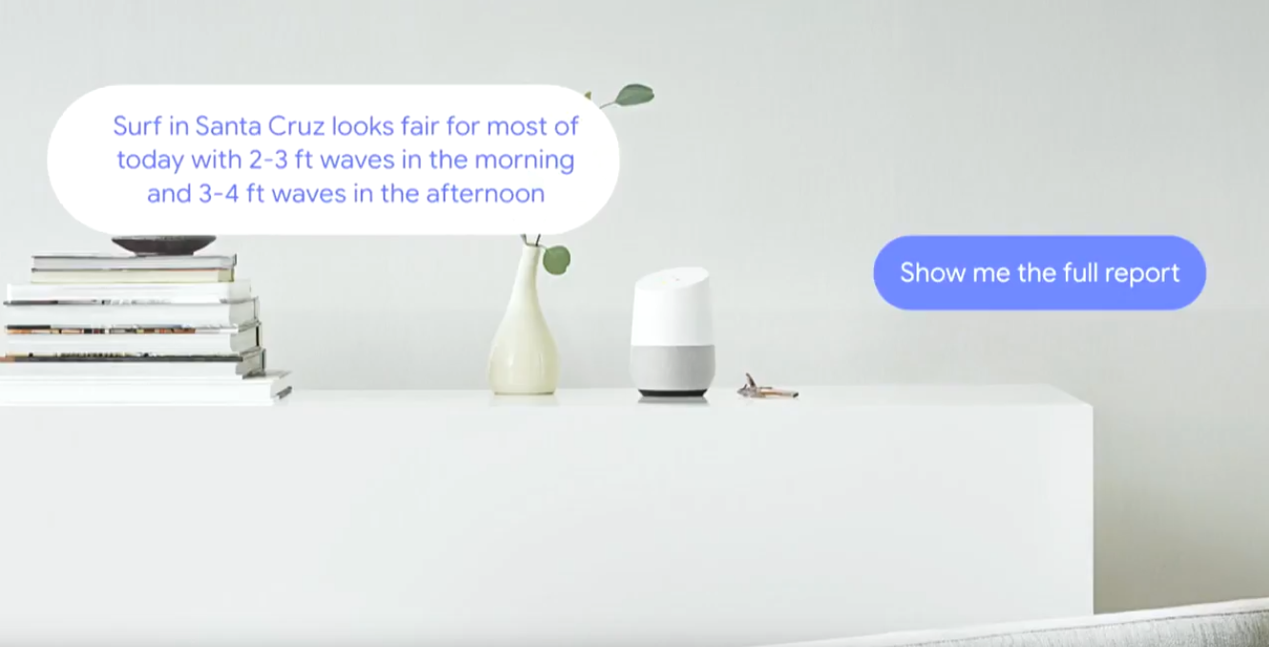
Multi Surface 대화

Slide 24
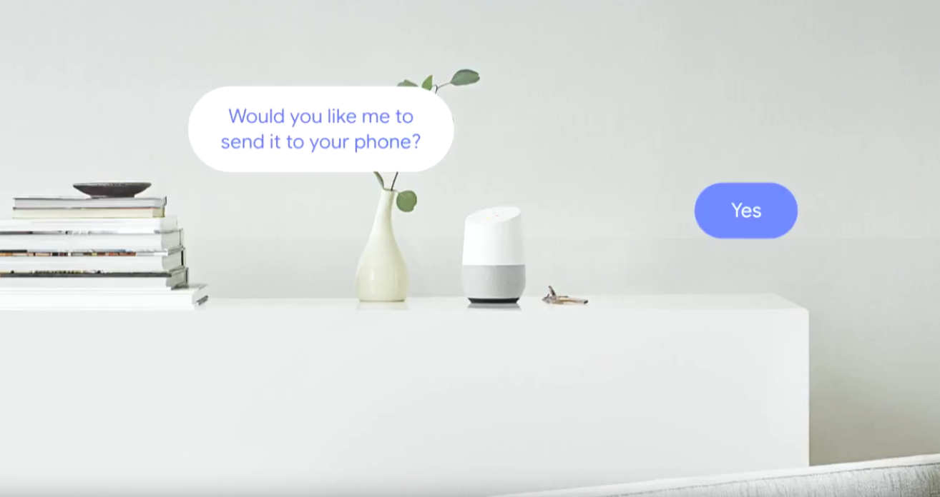
Multi Surface 대화

Slide 25
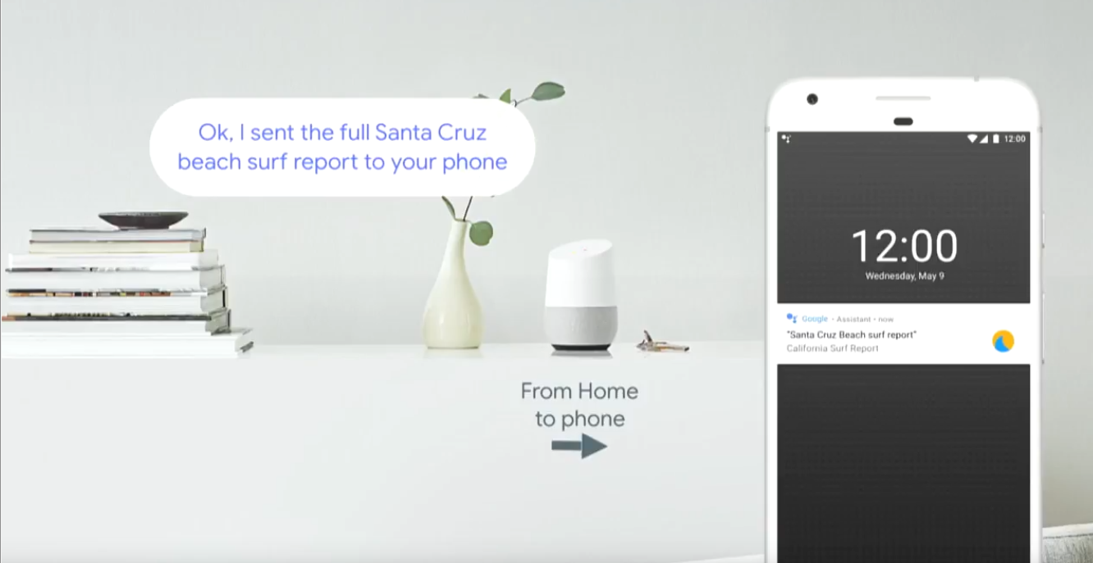
Multi Surface 대화

Slide 26
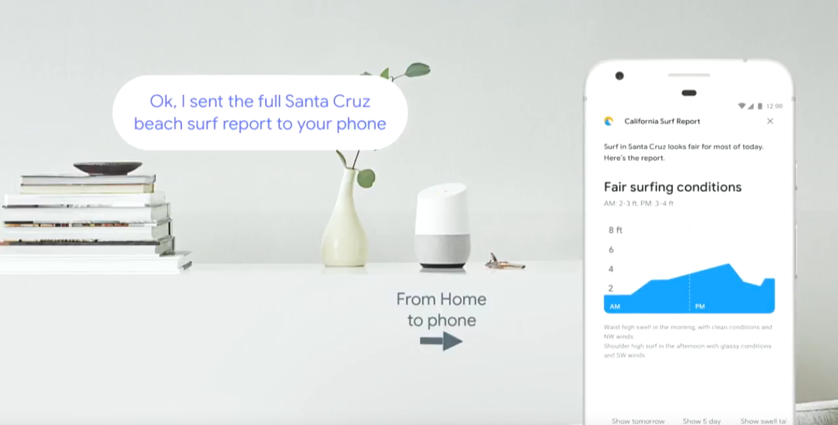
Multi Surface 대화

Slide 27
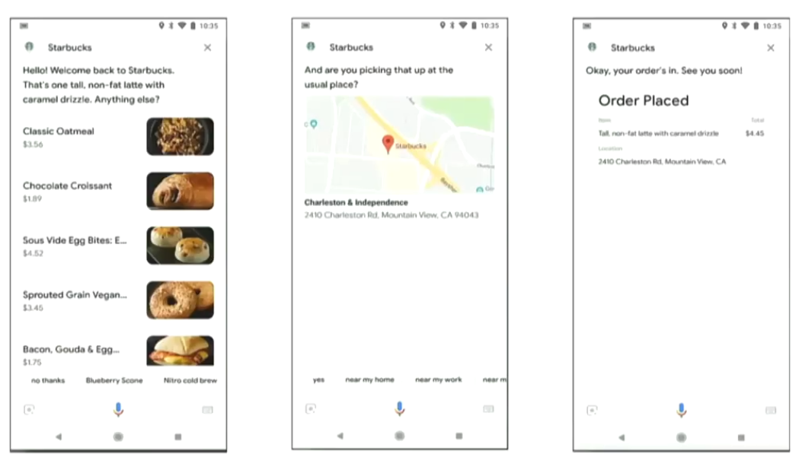
재화 / 서비스 구매
= 메뉴, Pick up 장소/시간 추천기능

Slide 28
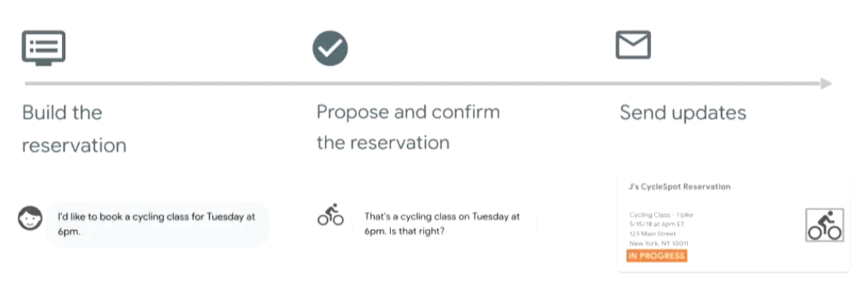
예약
예약

